Slide 1
Mikroprekidač (micro switch)
TEND TM-1308

Slide 2
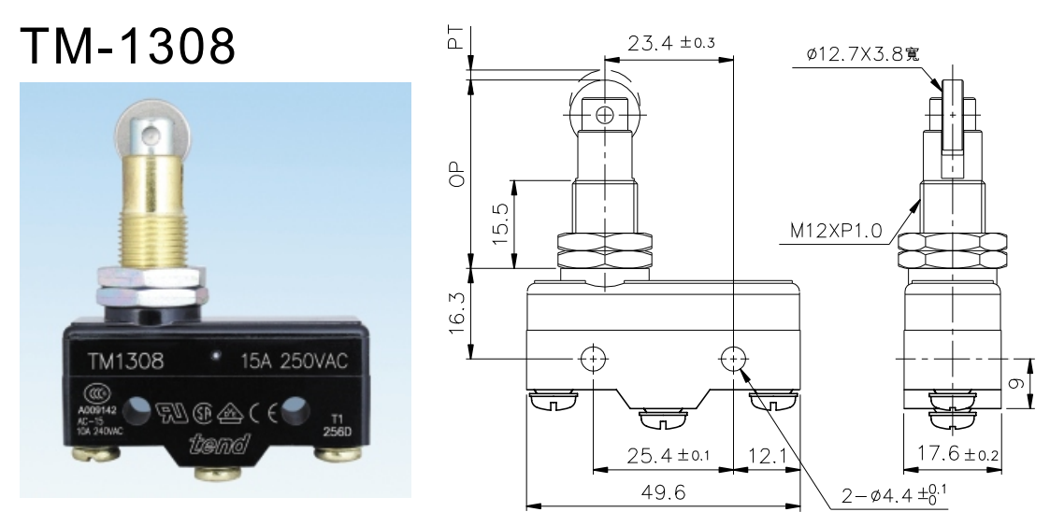
Izgled i dimenzije senzora

Slide 3
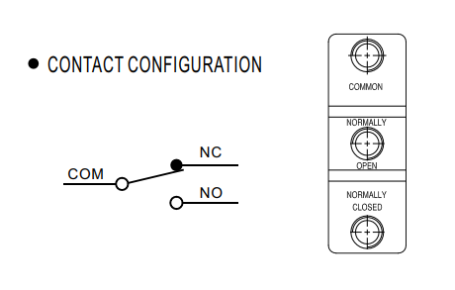
Mikroprekidač je pasivni sensor koga mehanički aktivira objekat koji se detektuje
Postoje tri kontakta:
Zajednički (common)
Normalno otvoreni (NO)
Normalno zatvoreni (NC)
Senzor je moguće povezati posebno sa NO, posebno sa NC kontaktom ili sa oba istovremeno

Slide 4
primena
U industriji za kontrolu automatizovanih procesa
Koriste se za detekciju objekata u određenom položaju (npr. za detekciju objekta koji se kreće na pokretnoj traci)
Prednost:
robusnost
objekat koji aktivira aktuator može biti od bilo kojeg materijala (dok kod npr. induktivnih senzora objekat mora biti metalni)

Slide 5
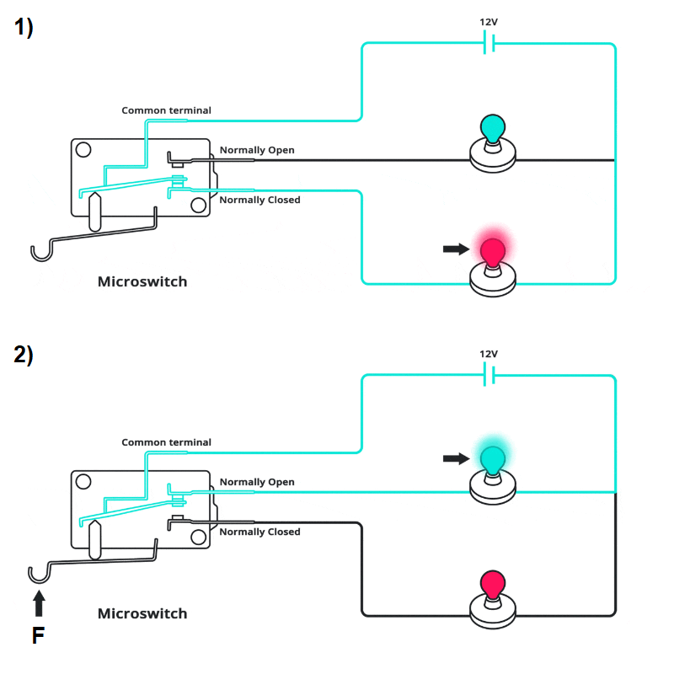
Princip rada
Elektro-mehanički senzor

Slide 6
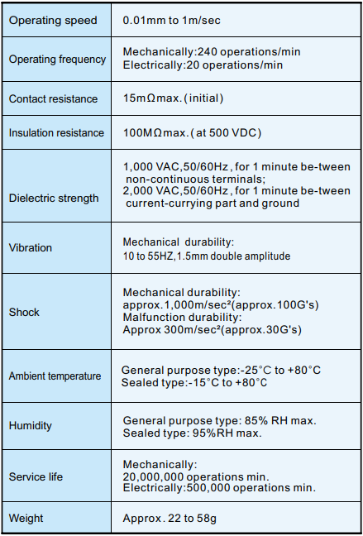
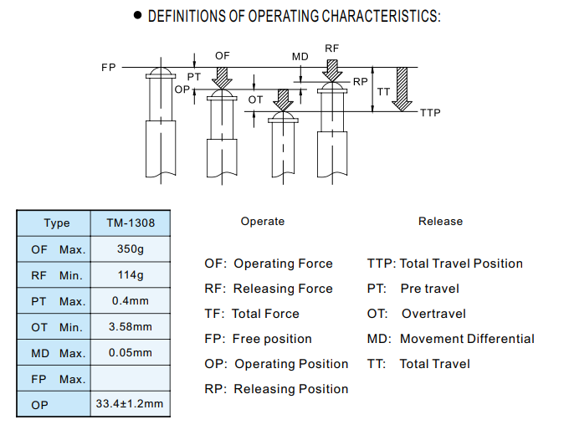
Karakteristike

